Slide 1
Животные и растения Гагаринского парка
Экскурсия в парк им. Гагарина. Г. Симферополь.
9-а класс. 10.04.2021.
Учитель биологии Тверденко В.В.
ЧОУ «Медико – биологический лицей»

Slide 2
Ирис или Касатик, или Петушок — род многолетних корневищных растений семейства Ирисовые, или Касатиковые.

Slide 3
Одуванчик — род многолетних травянистых растений семейства Астровые, или Сложноцветные.

Slide 4
Форзиция, также форсацтия, или форсиция, — род кустарников и небольших деревьев семейства Маслиновые.

Slide 5
Первоцвет, или Примула — род растений из семейства Первоцветные порядка Верескоцветные.

Slide 6
Фиалка Рейхенбаха, или Фиалка лесная — вид многолетних травянистых растений рода Фиалка семейства Фиалковые.

Slide 7
Яснотка — род травянистых растений семейства Яснотковые, или Губоцветные; типовой род этого семейства.

Slide 8
Чистяк— род растений, входящий в семейство Лютиковые. В некоторых системах классификации включается в род Лютик в ранге подрода.

Slide 9
Кедр

Slide 10
Лаванда.

Slide 11
Жасмин— род вечнозелёных кустарников из семейства Маслиновые.

Slide 12
Пастушья сумка

Slide 13
Щавель.

Slide 14
Тимофеевка, или Аржанец — род однолетних или многолетних трав семейства Злаки

Slide 15
Утка кряква

Slide 16
Сизый голубь — широко распространённая птица семейства голубиных, родиной которой считаются Южная Европа, Юго-Западная Азия и Северная Африка.

Slide 17
Белка — телеутка.

Slide 18
Белка — телеутка.

Slide 19
Красноухая черепаха.

Slide 20
Мандаринка.

Slide 21
Угадай-ка!

Slide 22
Какое растение называется чистяк?

Slide 23
Какое растение называется чистяк?
-
+
-

Slide 24
Какое растение называется форзиция?

Slide 25
Какое растение называется форзиция?
-
+
-

Slide 26
Какое растение называется щавель конский?

Slide 27
Какое растение называется щавель конский?
-
+
-

Slide 28
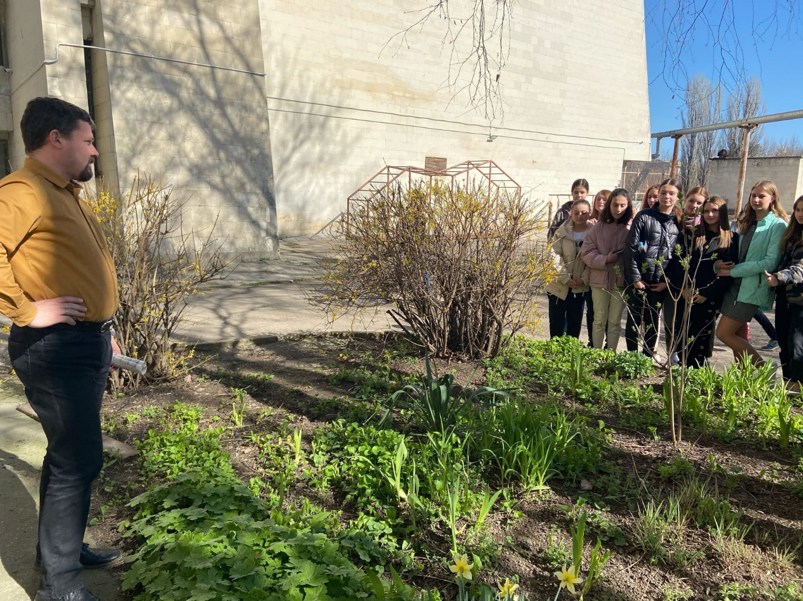
Спасибо за внимание!

